Slide 1
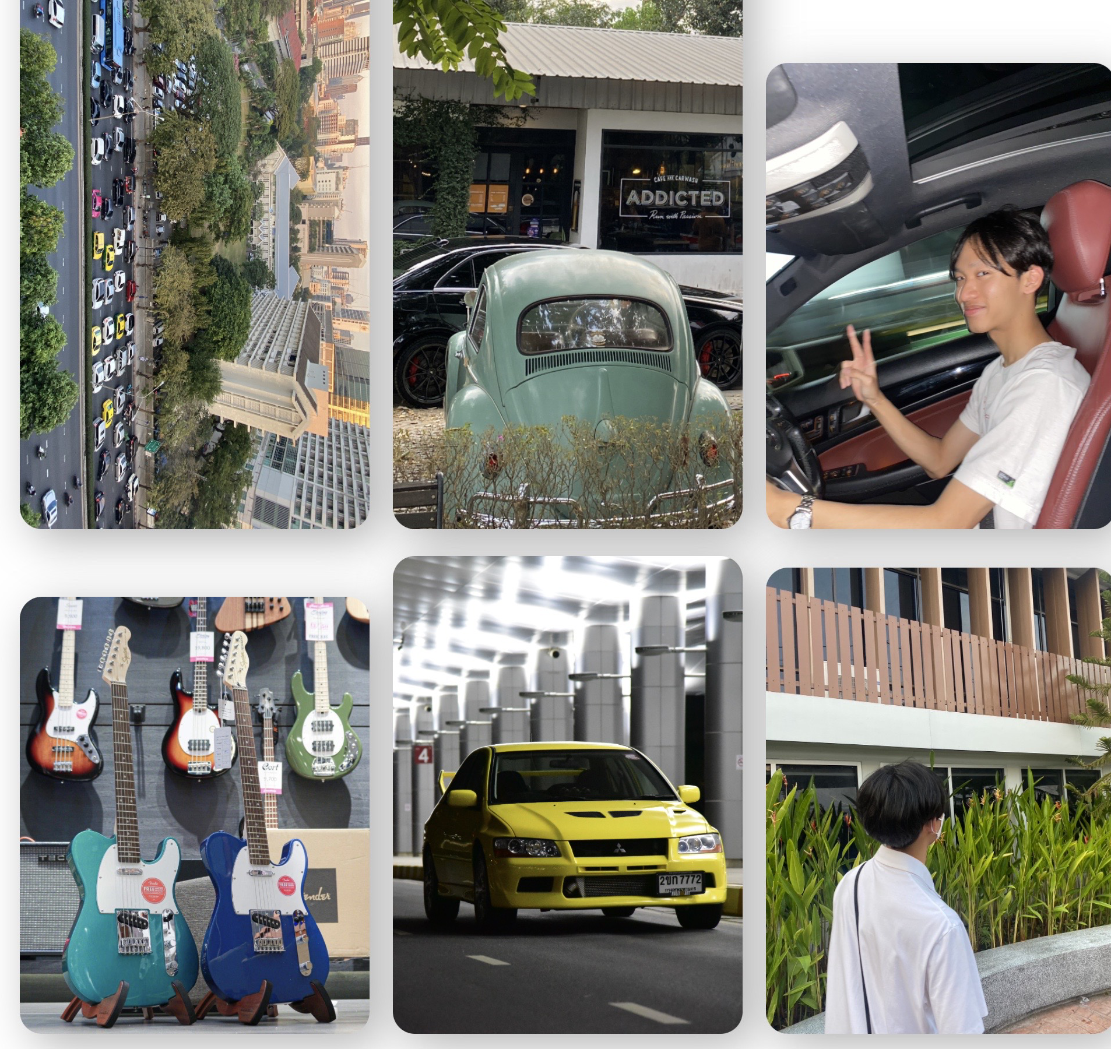
WEB APP Personal Library
/ Storage
ITZMINE

Slide 2
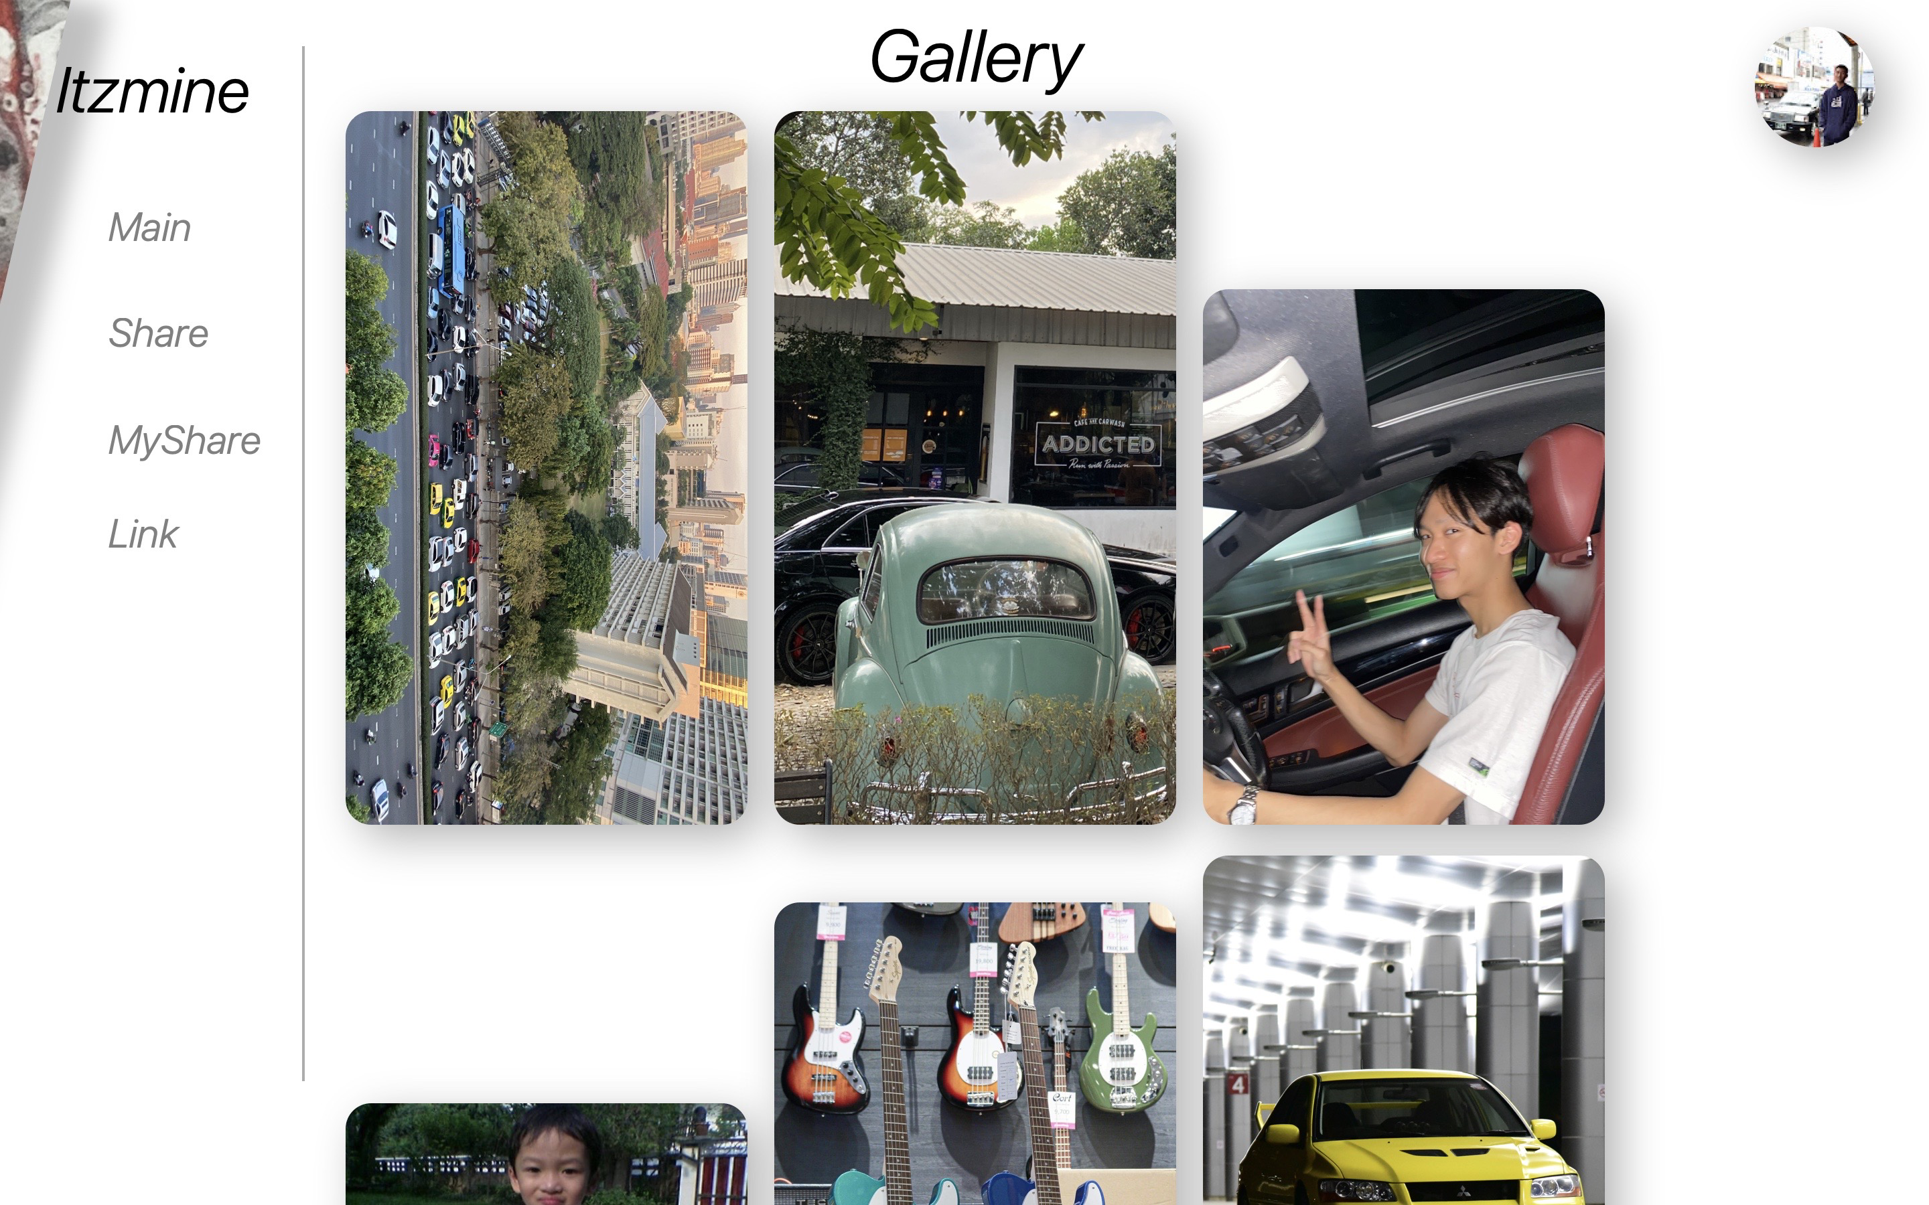
ภาพรวม PROJECT
สำหรับเก็บบันทึกข้อมูลของแต่ละคนเป็น Gallery แบบส่วนตัว และ แบบ Share
มีระบบการ Pin รูปภาพสำหรับส่วนรวม
เก็บข้อมูลในลักษณะของ Jpeg , PNG , Link
การเก็บผลงานจากทุกเพศทุกวัย โดยเน้นที่สาขาออกแบบ
- วัตถุประสงค์ เพื่อ เก็บข้อมูลของแต่ละคน ทั้งรูปแบบ private และ share

Slide 3
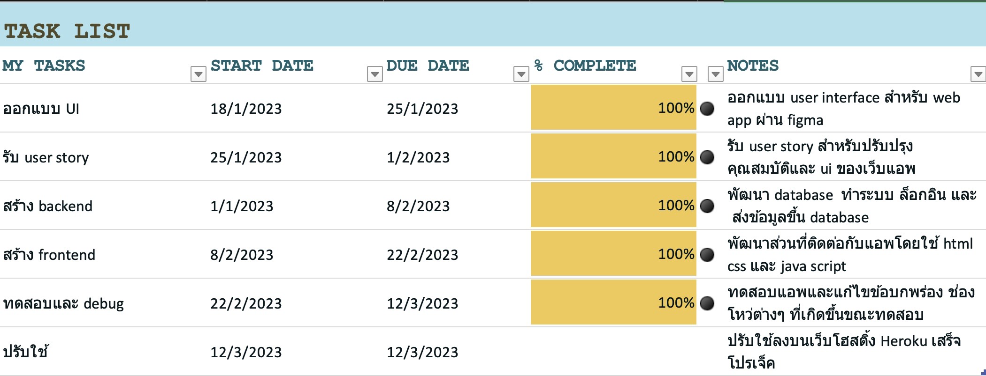
PLANNING
_____________________________________________________________
จากการทำงานจริง มีการเปลี่ยนเล็กน้อย

Slide 4
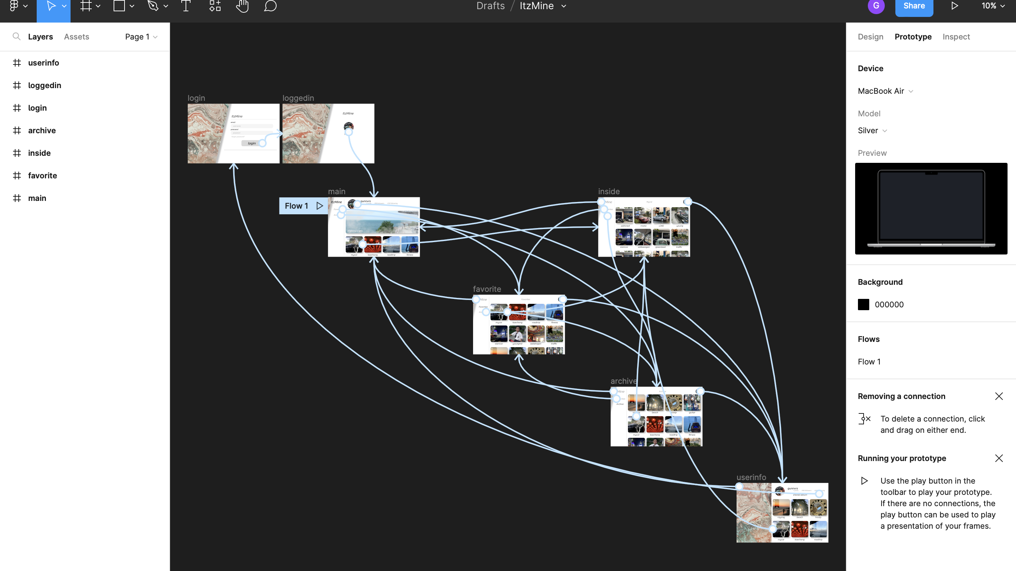

จากการออกแบบ UI
WEEK1

Slide 5
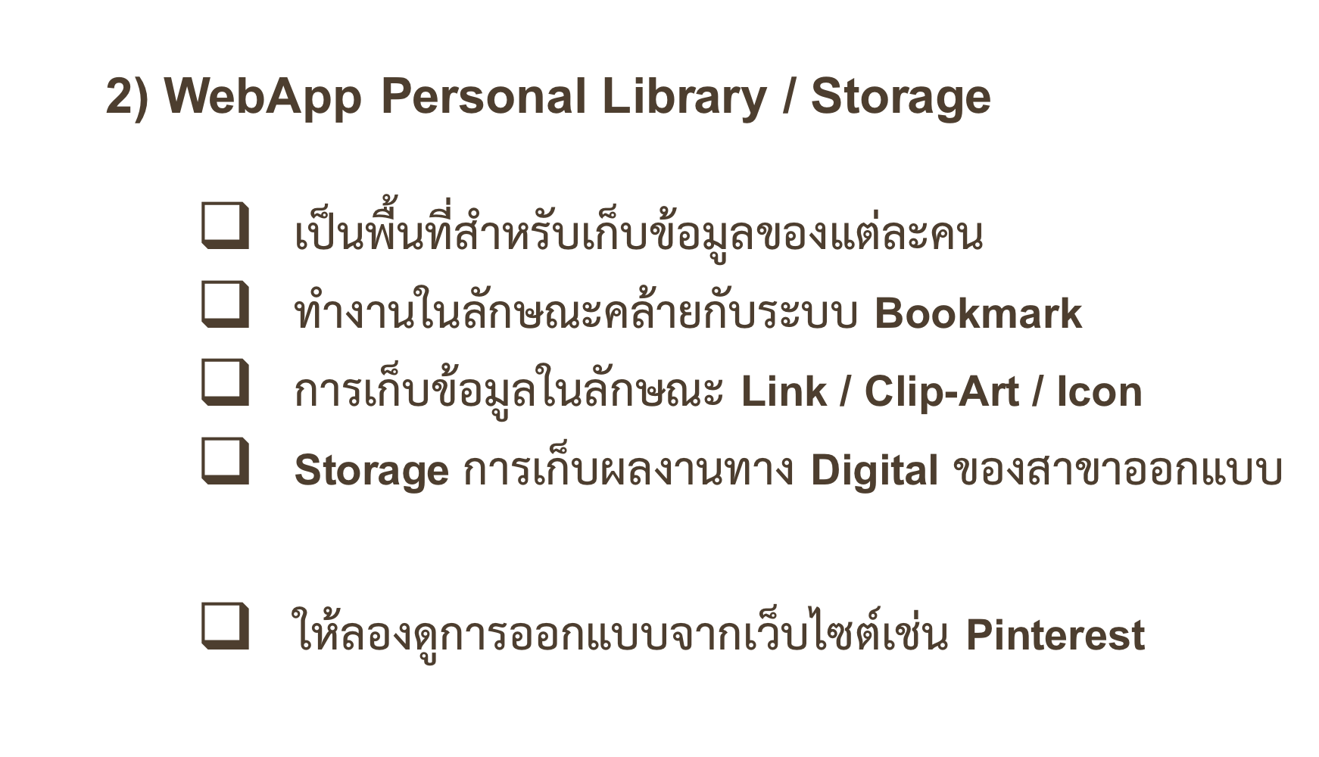
REQUIREMENT
WEEK2
จากรุ่นน้องสาขาออกแบบ
จากอาจารย์
• ต้องการให้มีระบบปักหมุดผลงาน ที่โดดเด่นของตนเองหรือไม่
• ต้องการให้หน้าเก็บผลงานของตนเองมีระบบเป็น private มั้ย
• ต้องการให้มีหน้าตาเว็บไซต์มีสไตล์แบบไหน
- ต้องการให้เว็บใช้งานง่าย ฟังก์ชันไม่เยอะ และมีพื้นที่เยอะๆ
- อยากให้สีของเว็บคุมโทนเดียวกัน ไม่ตัดกันเกินไป
- อยากให้เว็บใช้ง่าย รวดเร็ว
• อยากให้มีการสร้างหมวดหมู่ผลงานตัวเองได้

Slide 6


สิ่งที่ใช้ในการพัฒนา

Slide 7
week3 สร้าง backend/database
- เลือกใช้ภาษา javascript ในการเขียน backend โดยใช้ library “ React “ ในการ render
ช่วยให้เขียนโค้ดในการสร้าง UI ที่มีความซับซ้อน แบ่งเป็นส่วนออกจากกัน
ใช้ frontend tooling ชื่อ vite

Slide 8

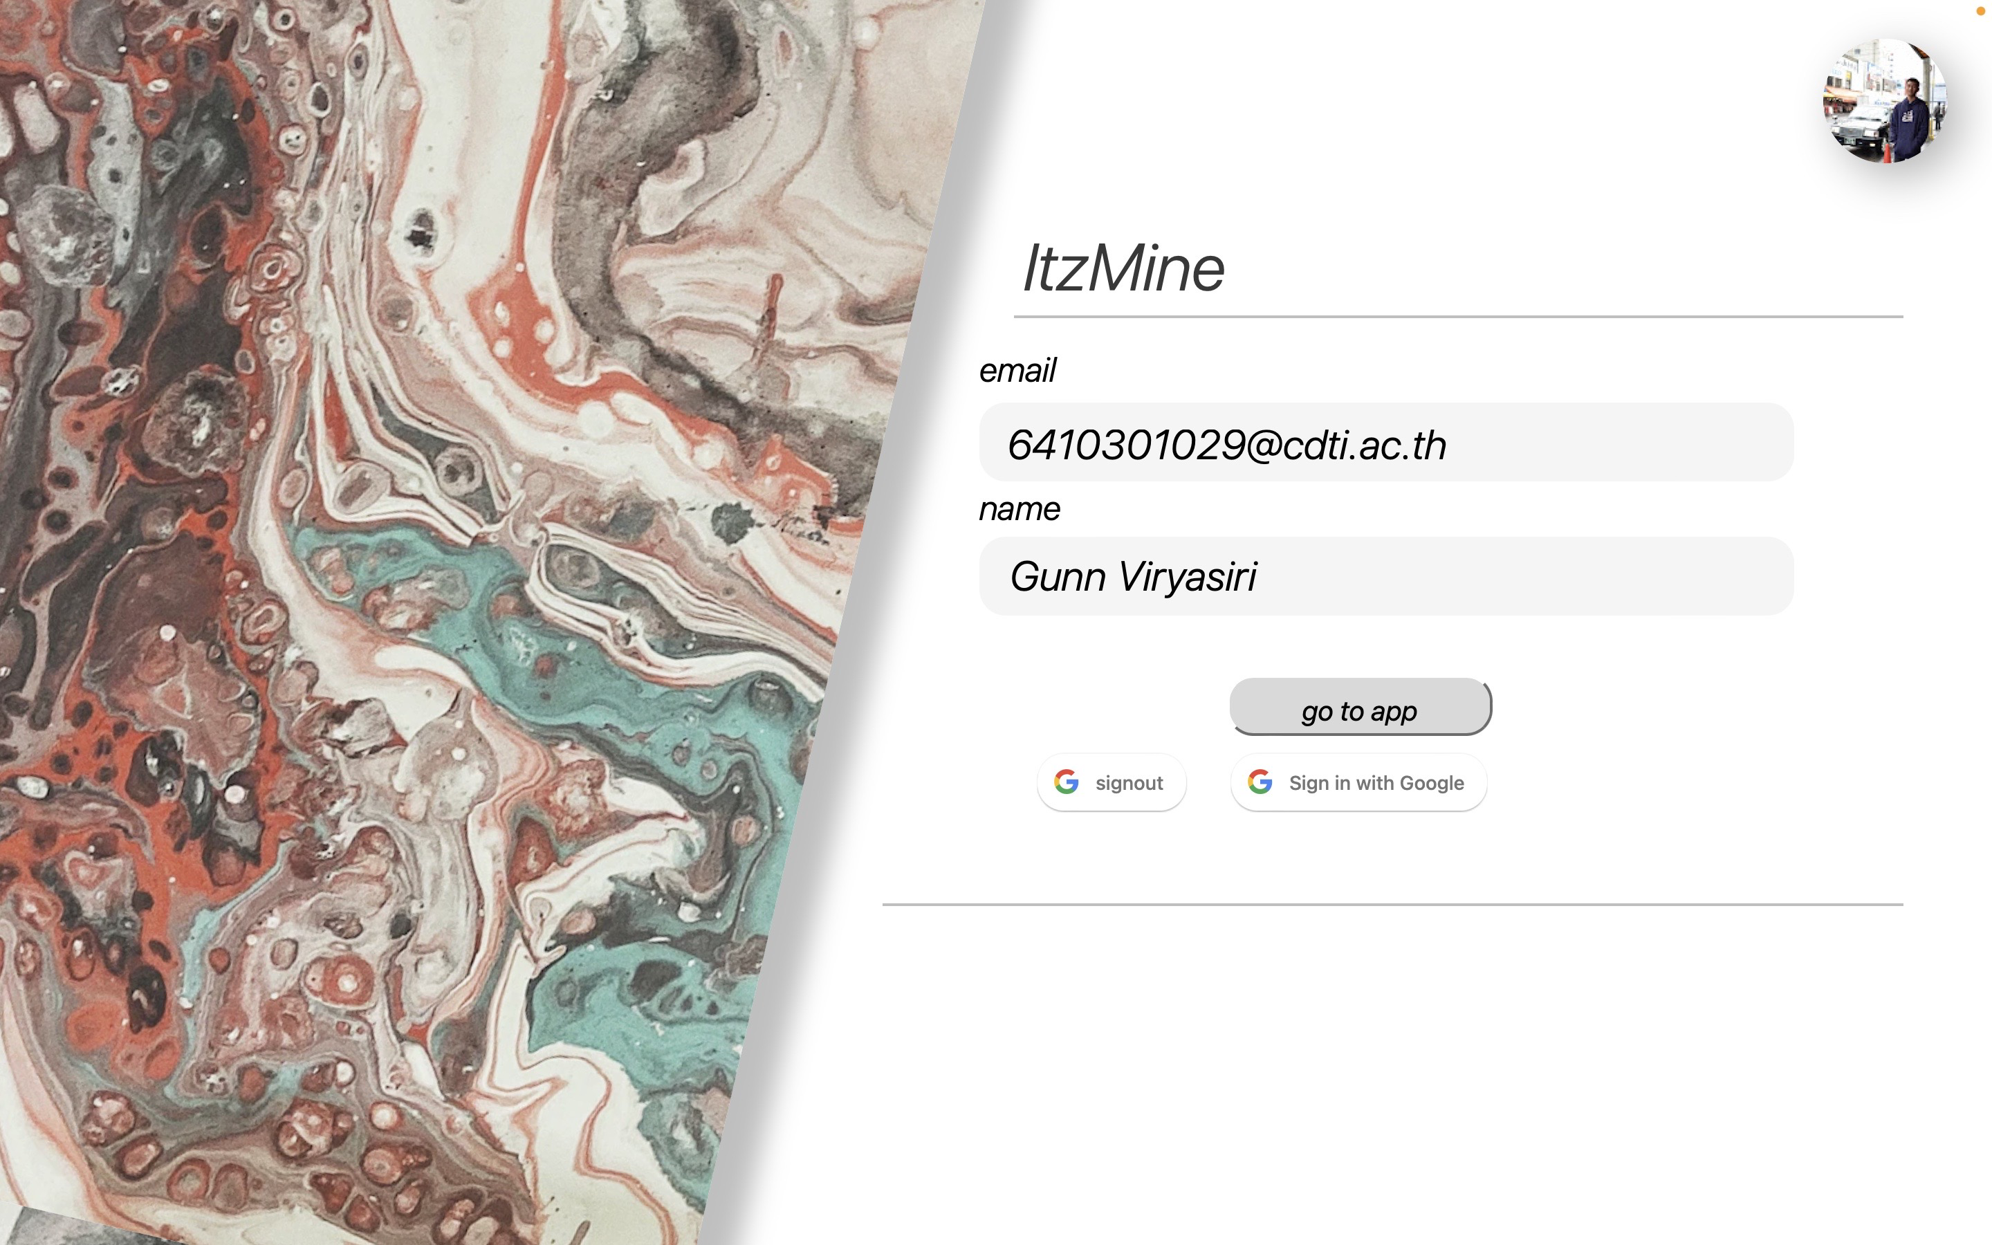
“firebase”
- มีความสะดวกในการดึงมาใช้งานได้อย่างครอบคลุม
- มีความปลอดภัย และมีความเสถียรสูง
สามารถประยุกต์ใช้ได้หลายอย่าง
มีการใช้ทั้ง authen ,storage, firestore

Slide 9
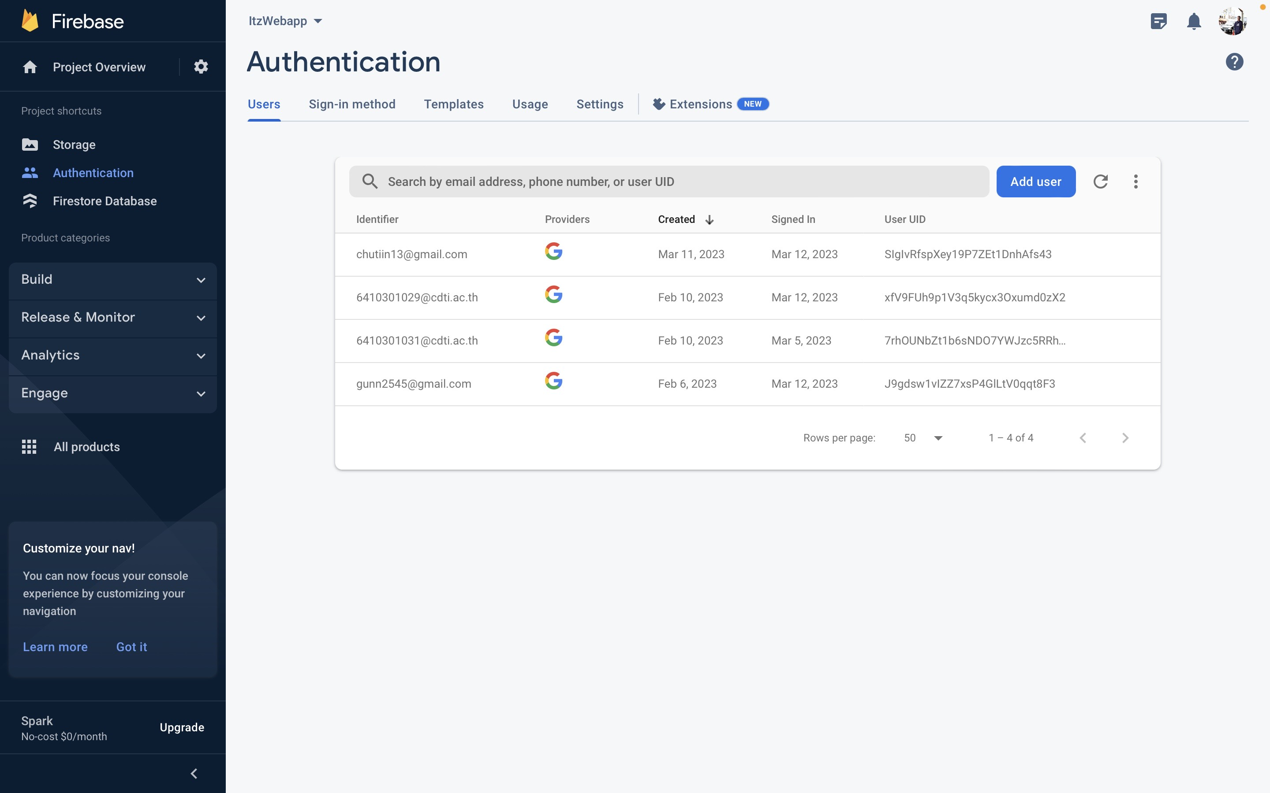
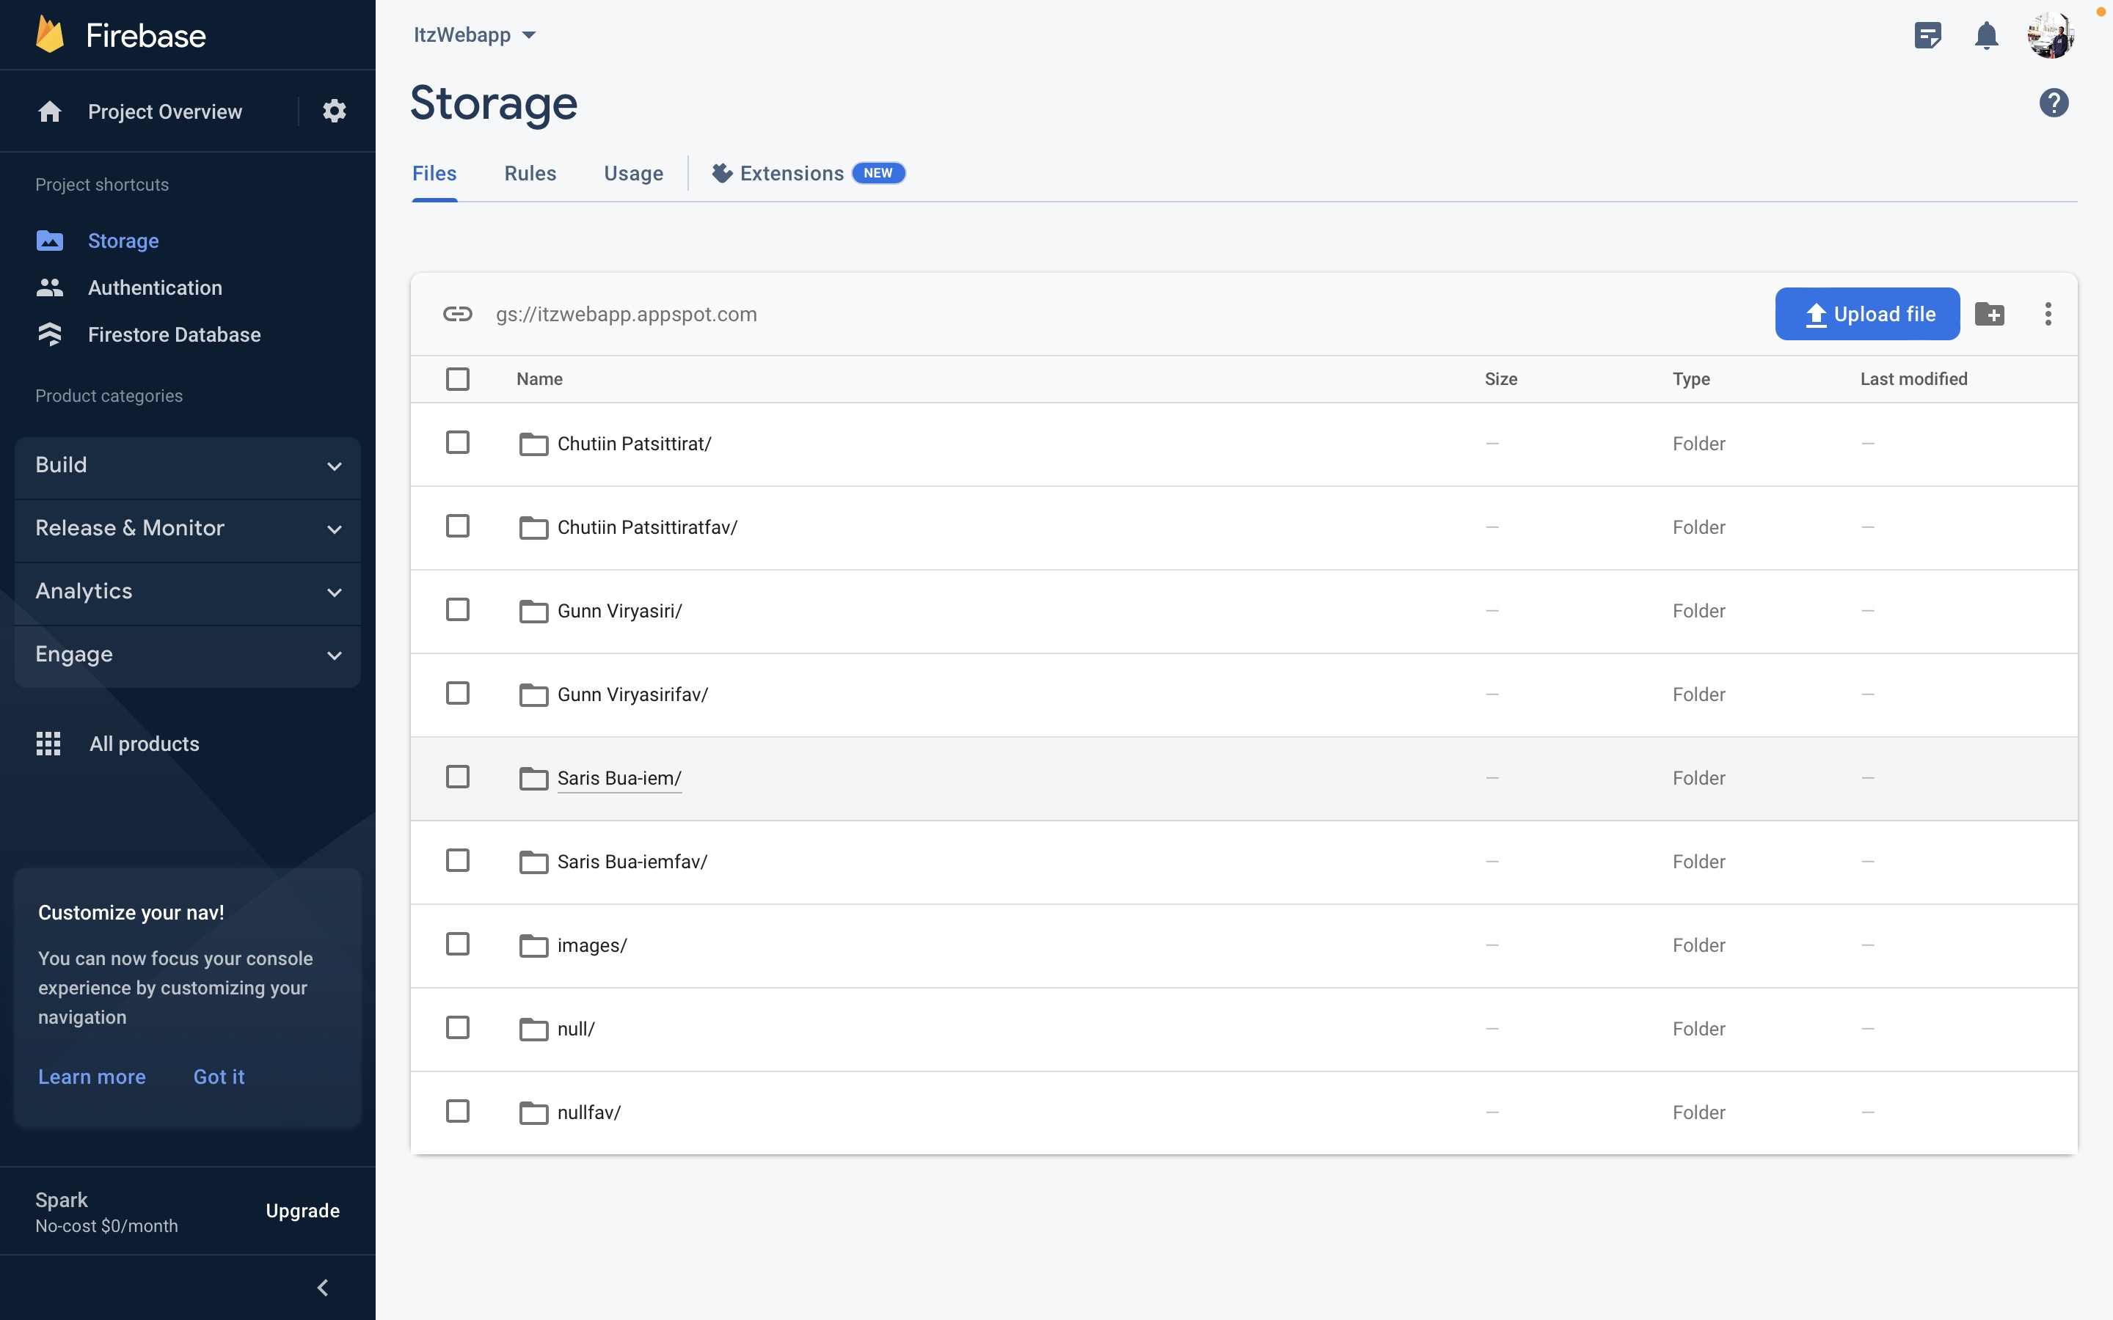
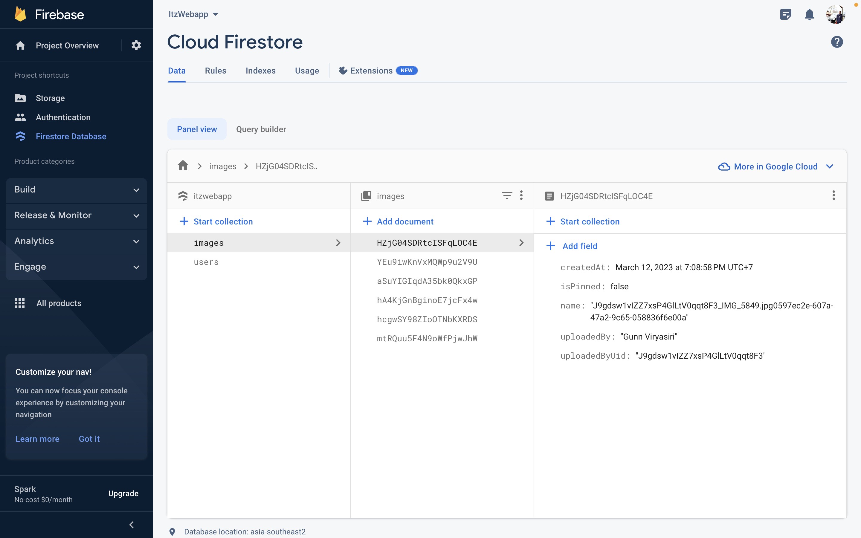

Slide 10
หน้าGalleryหลัก week4

Slide 11
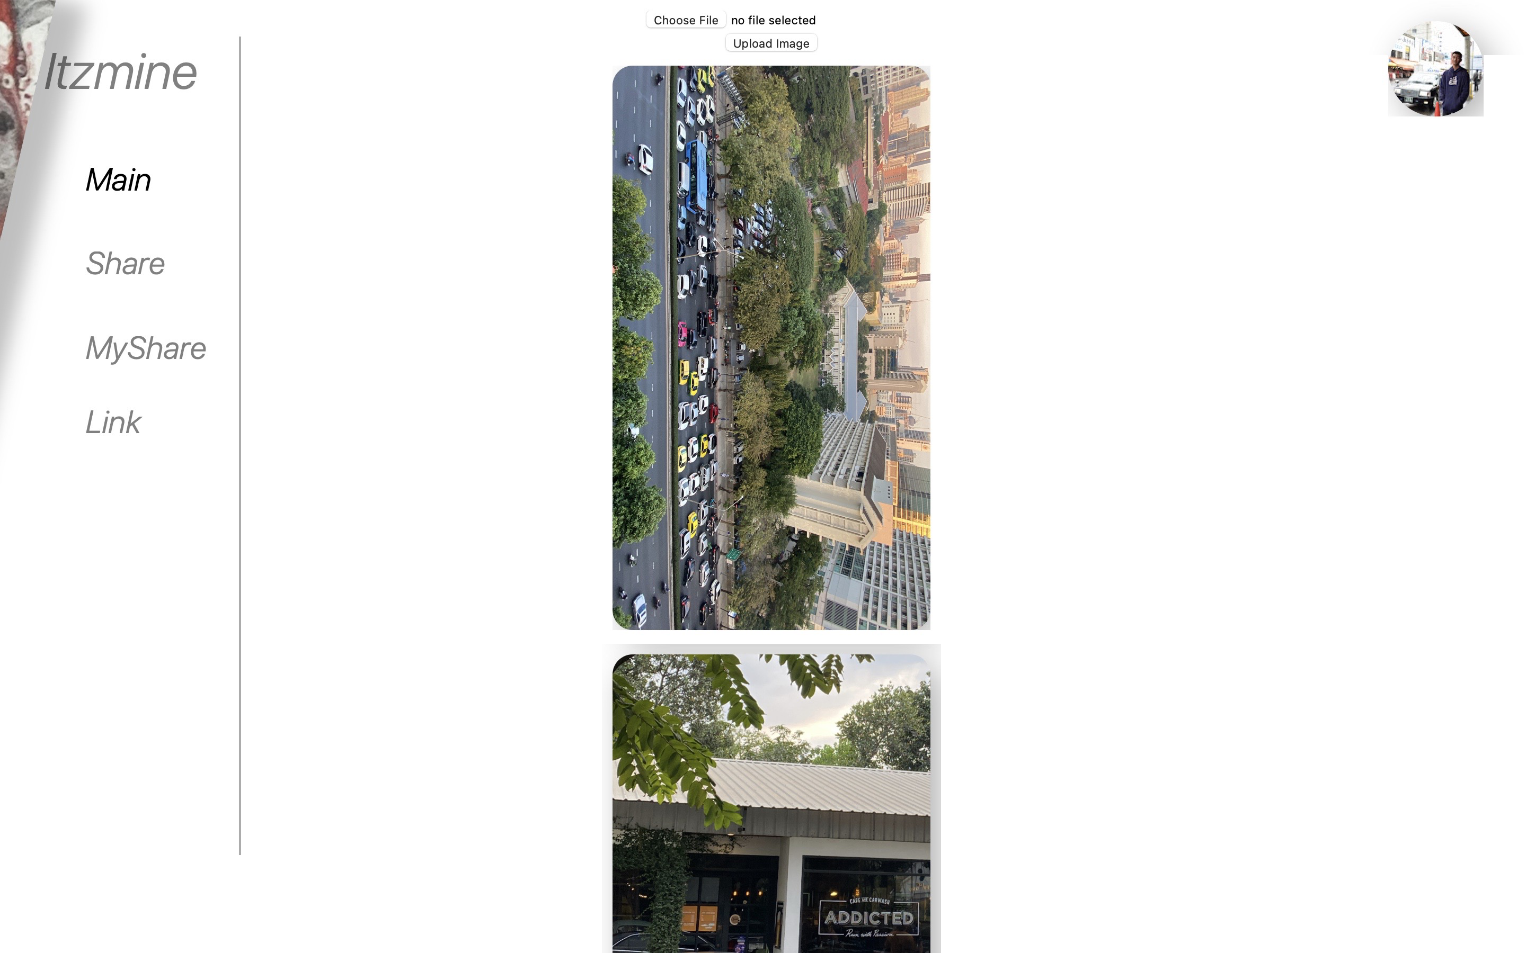
หน้าเพิ่ม/ลบรูป GALLERY

Slide 12
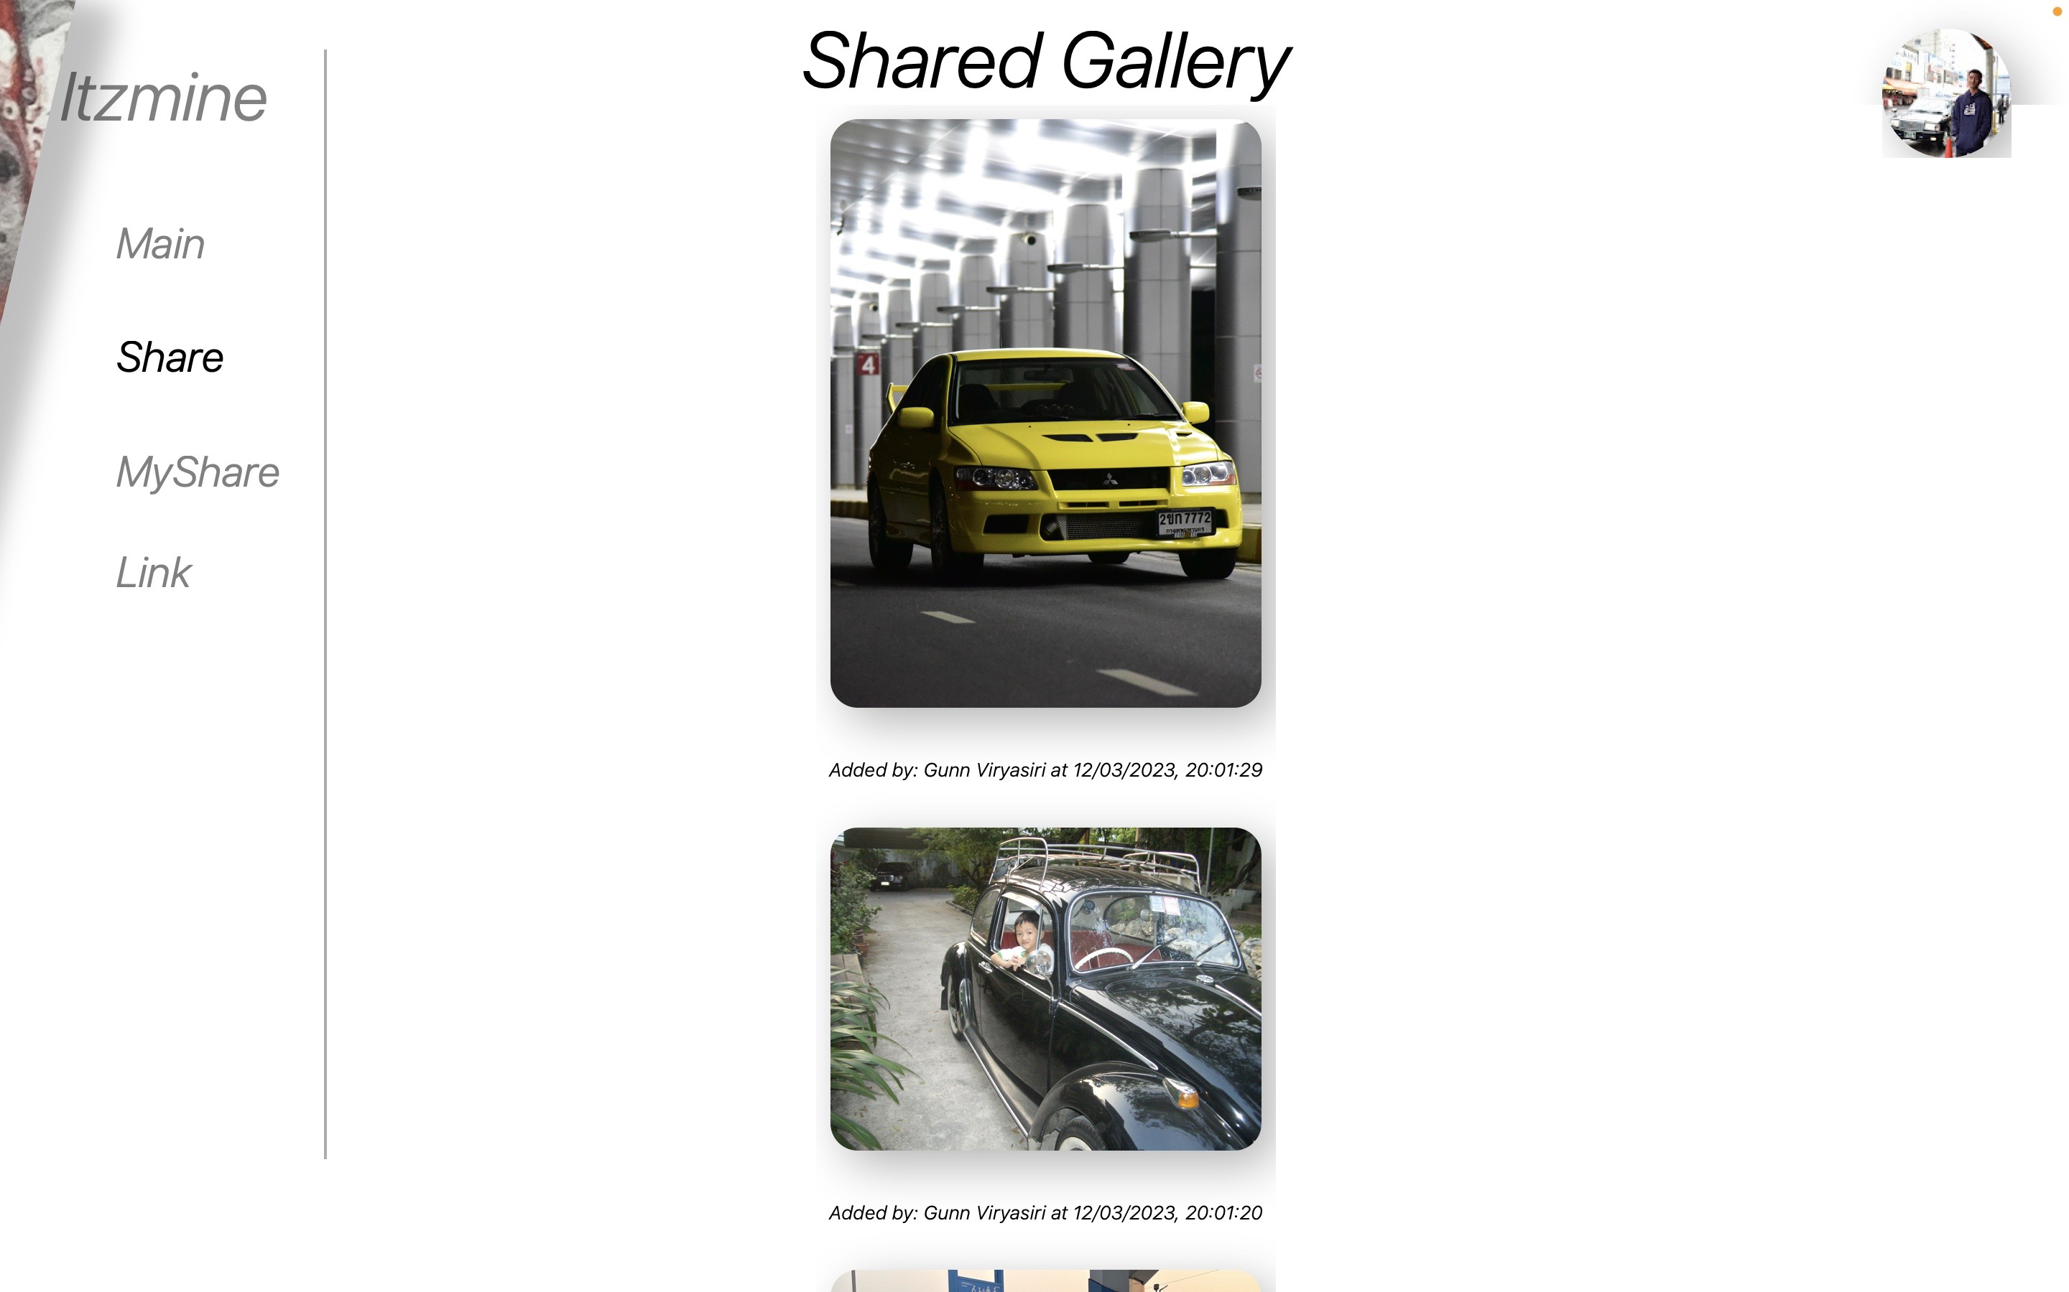
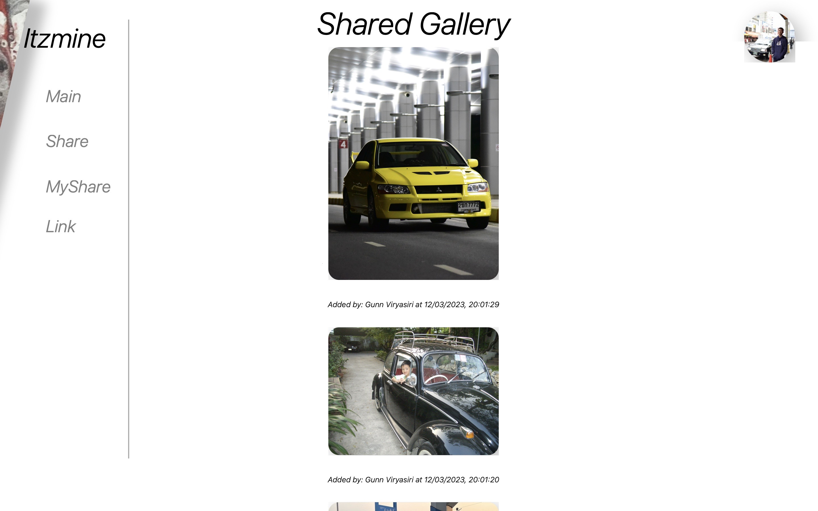
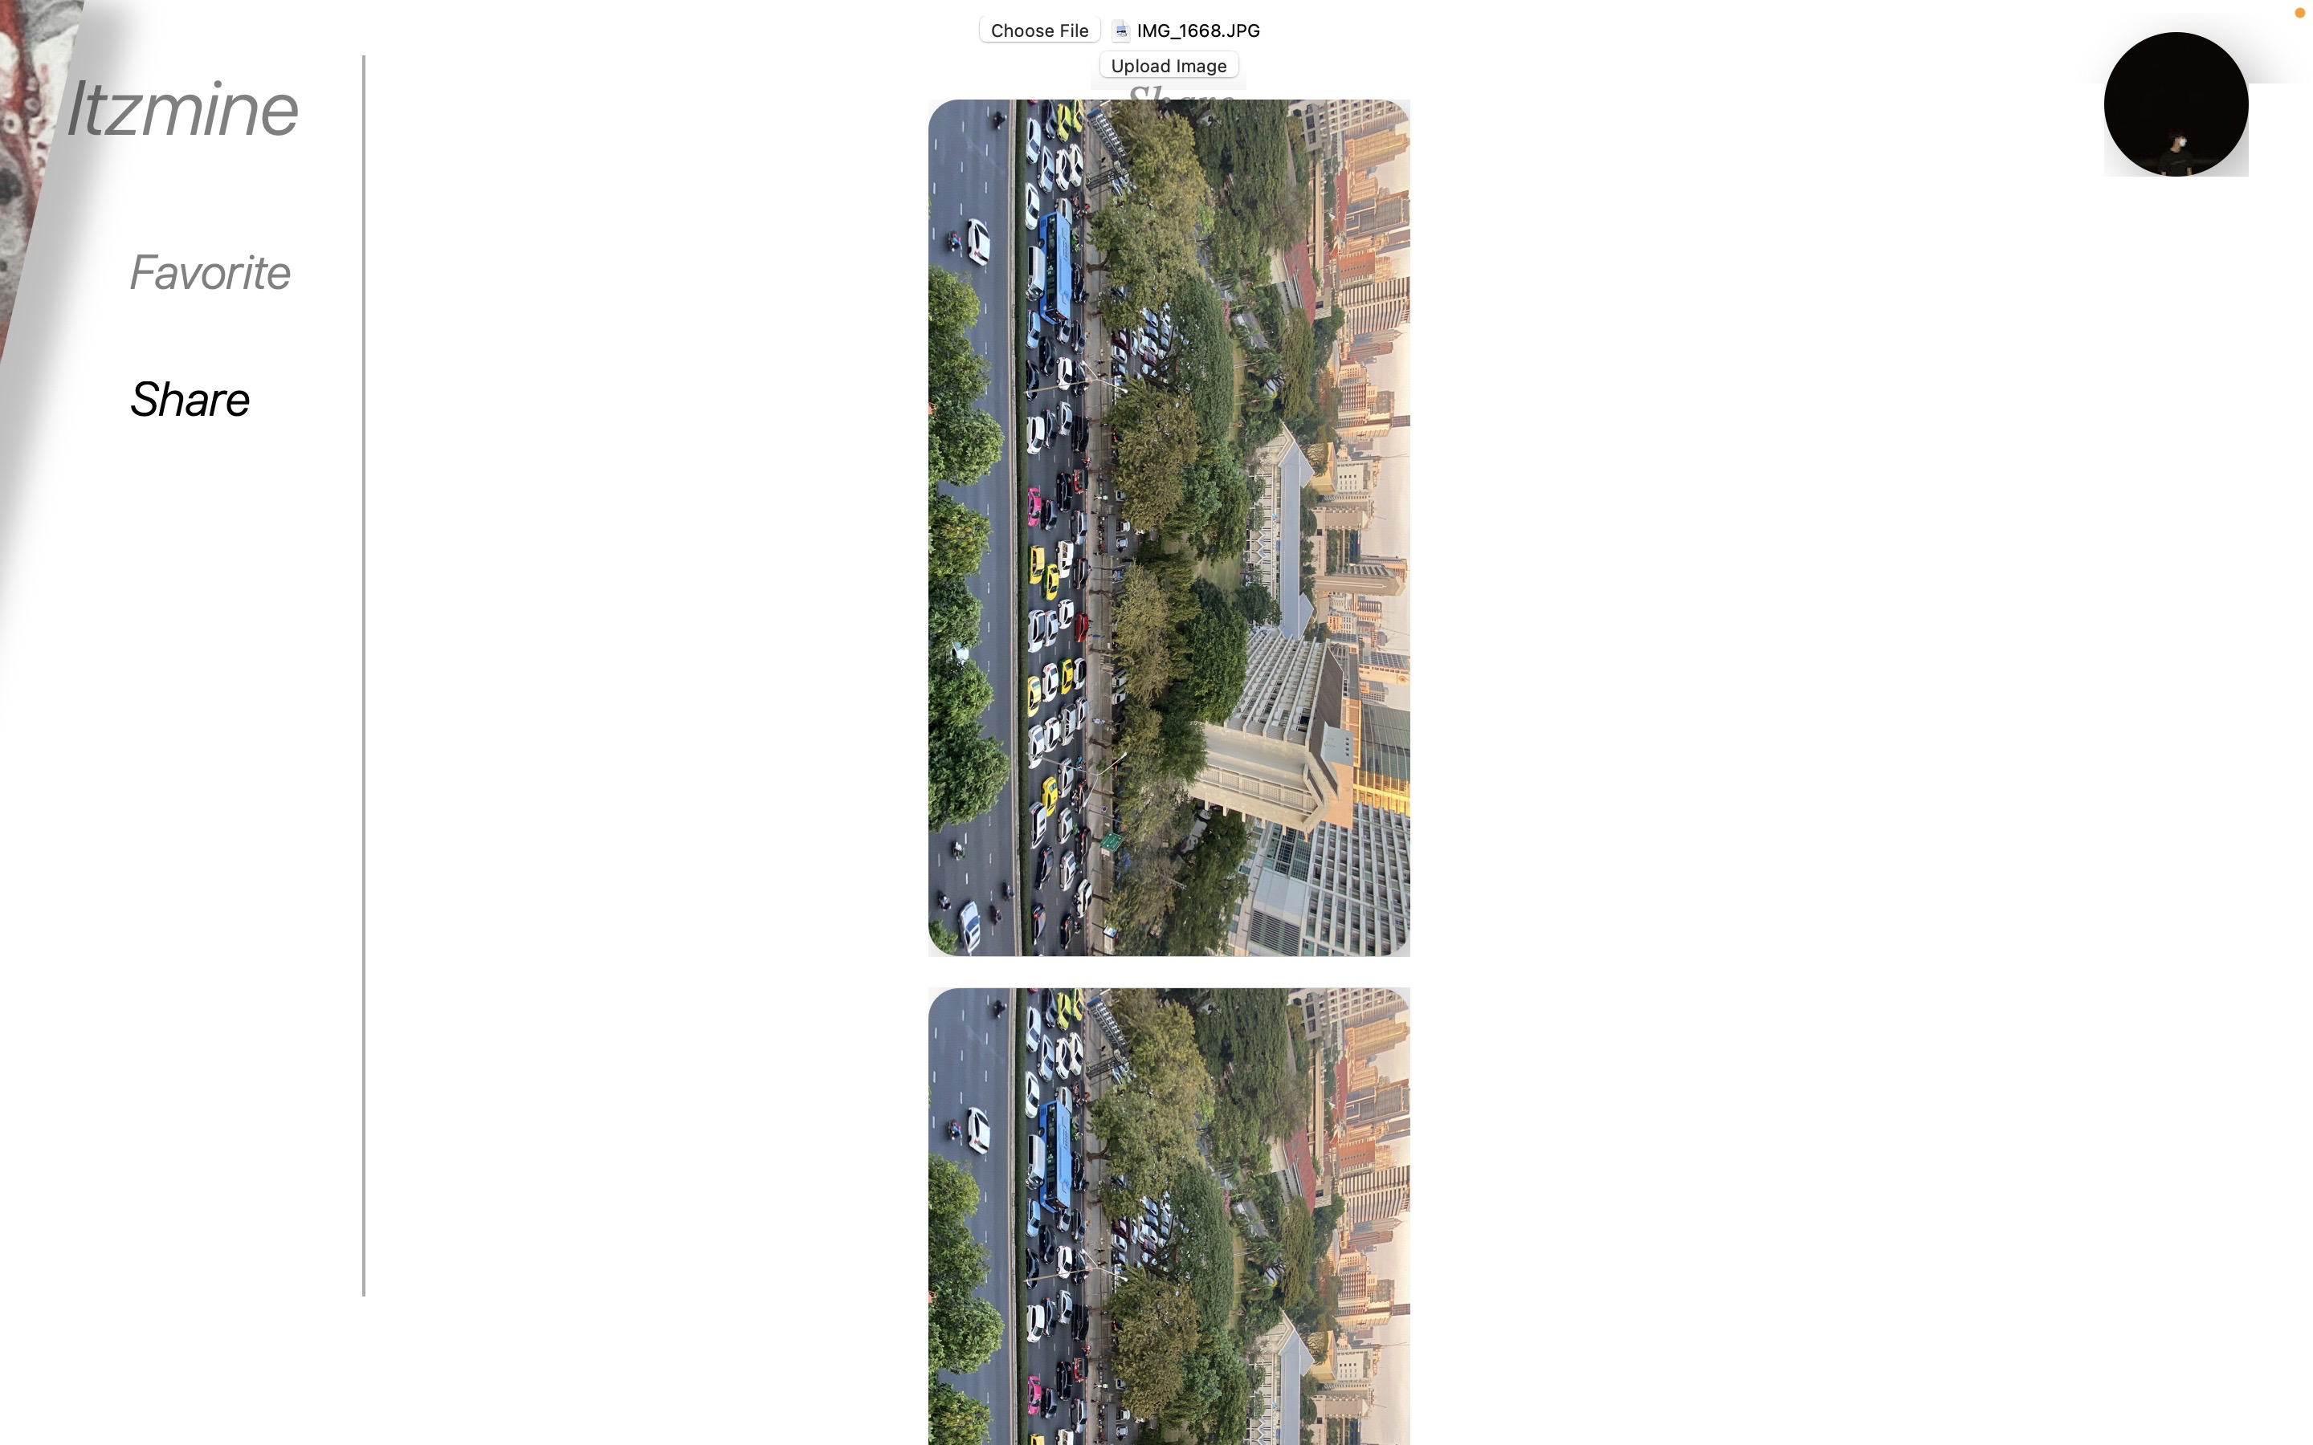
หน้าแชร์

Slide 13
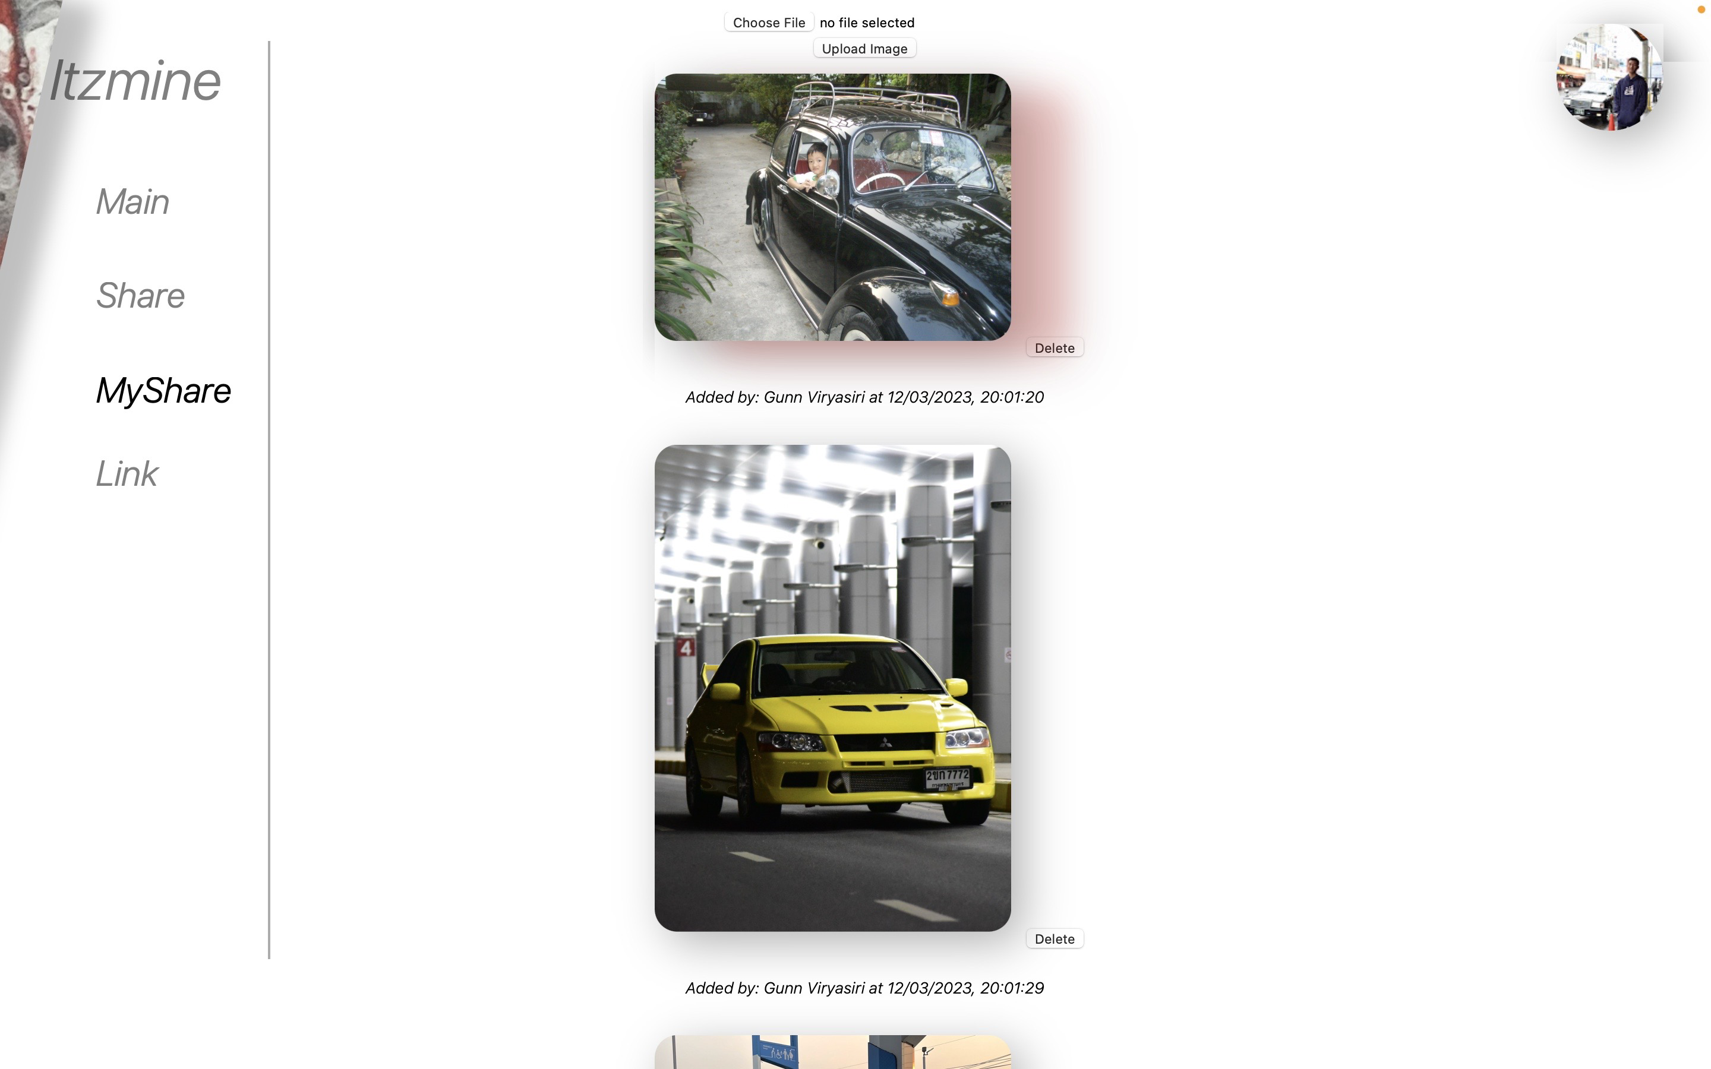
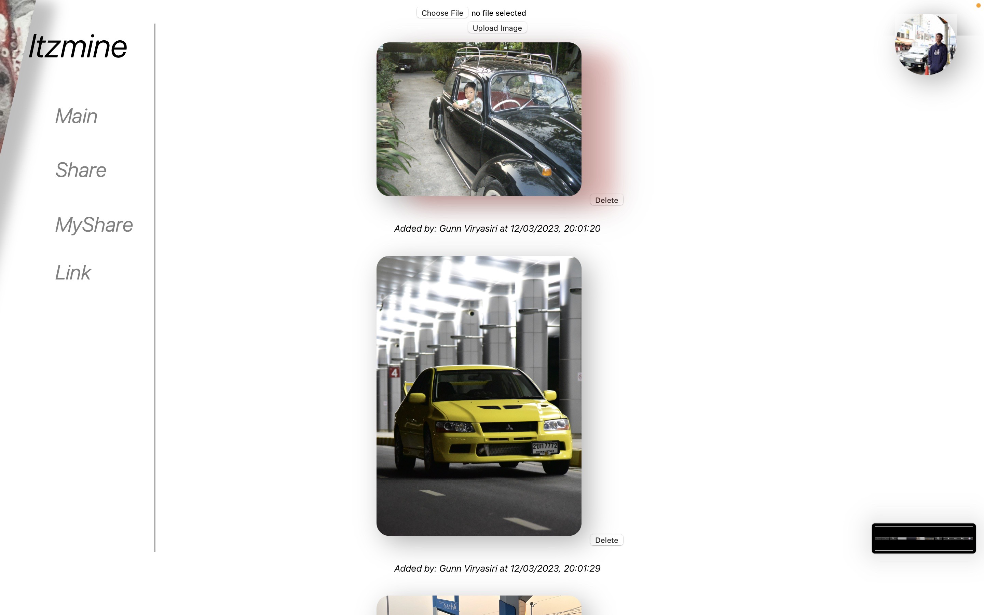
หน้าเพิ่มลบแชร์เฉพาะบุคคล

Slide 14
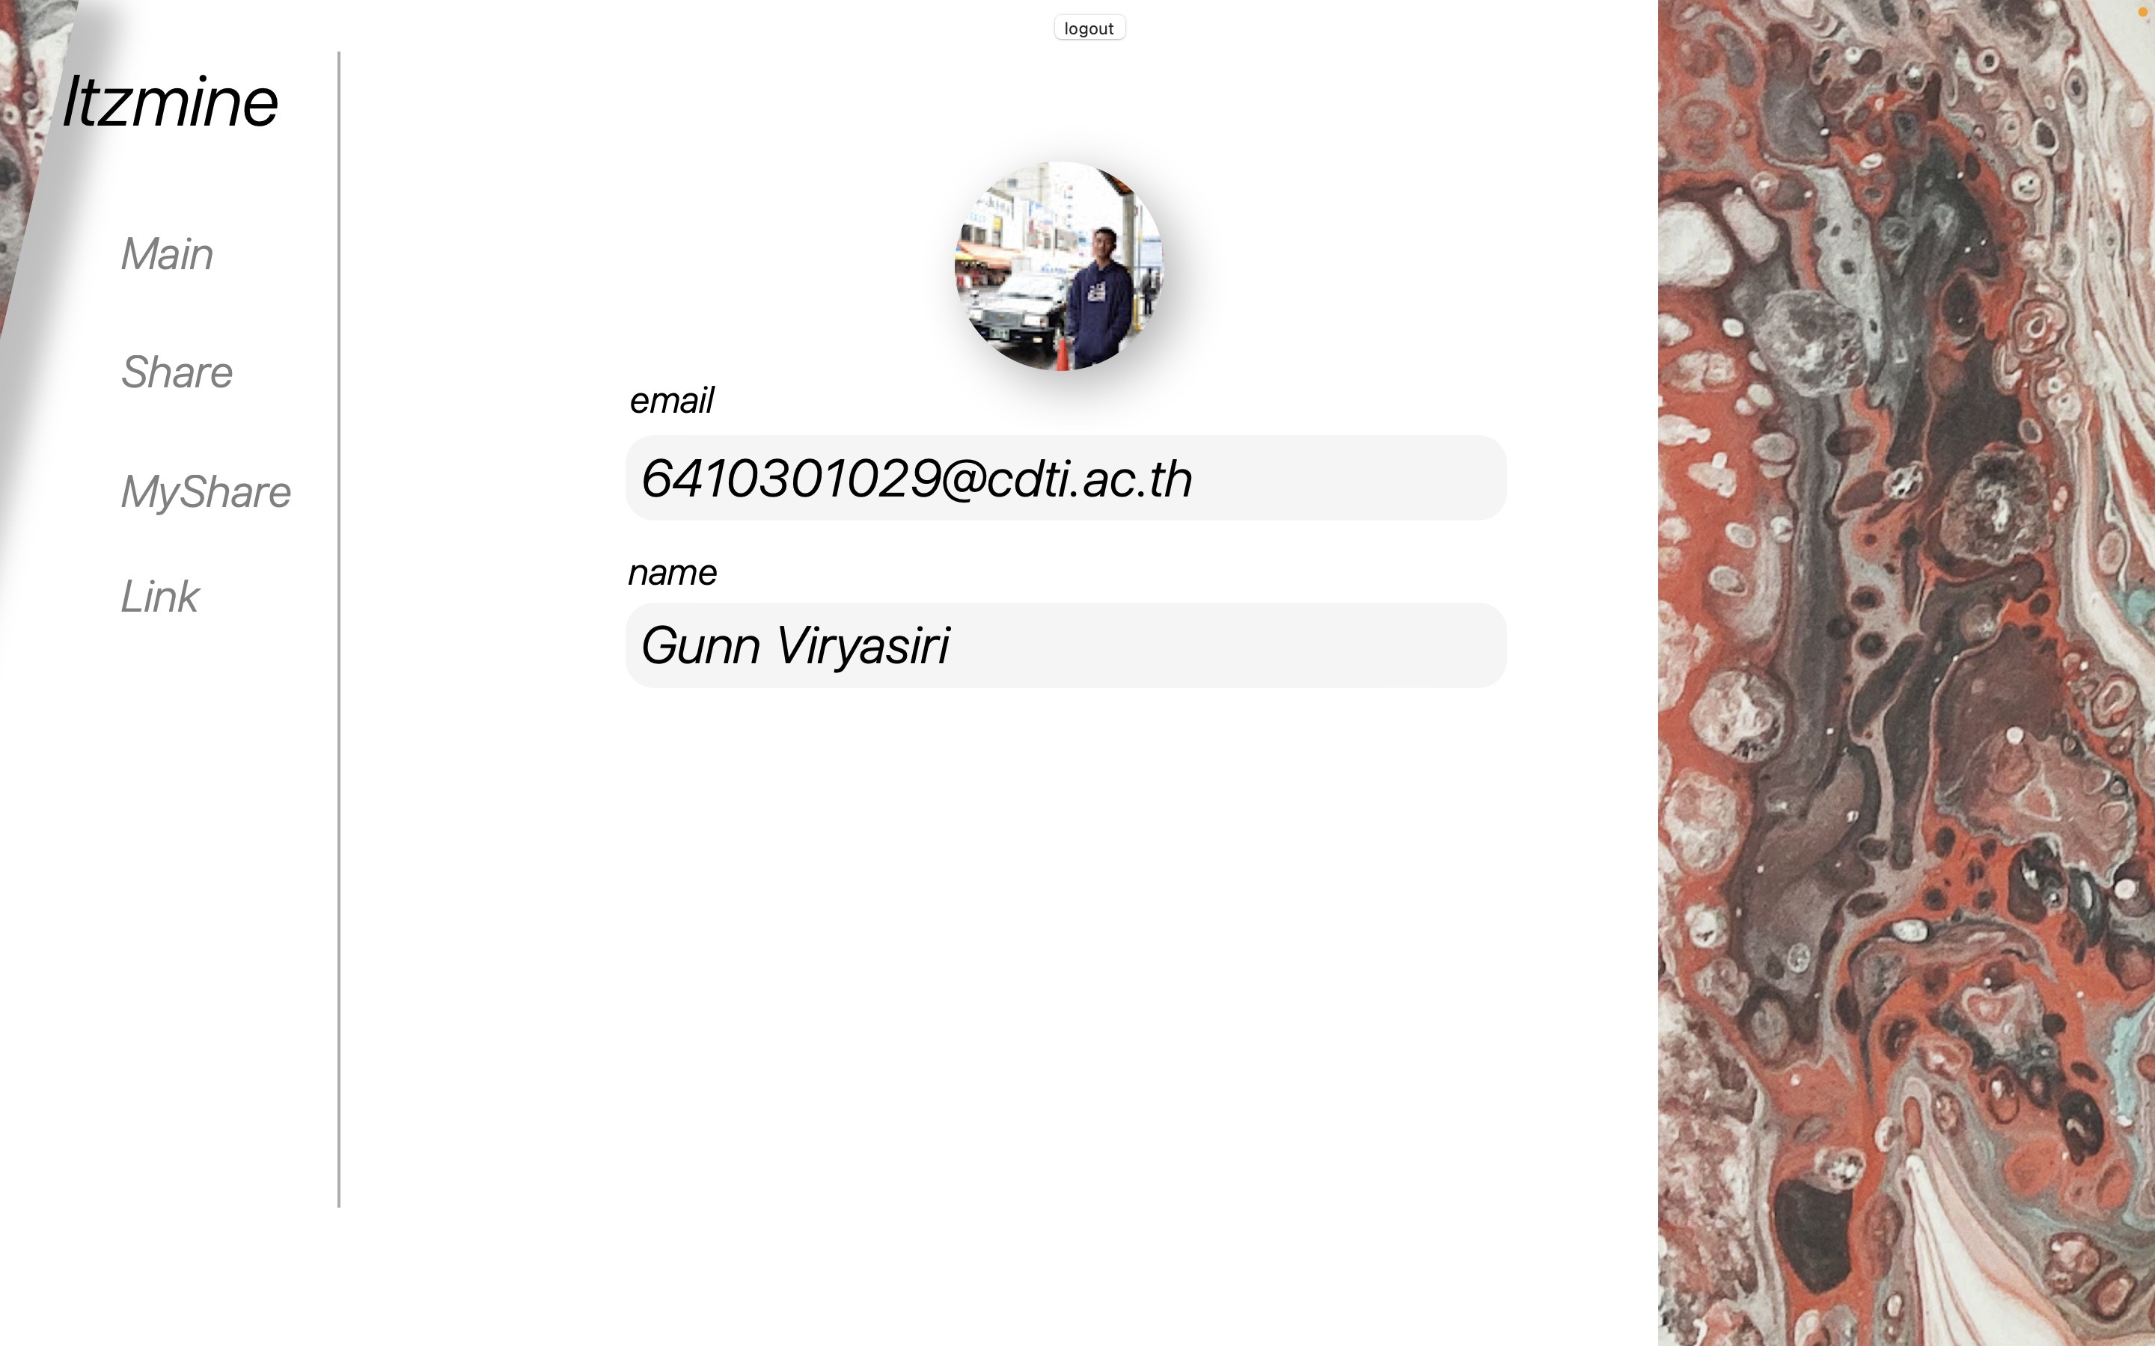
หน้าโปรไฟล์

Slide 15
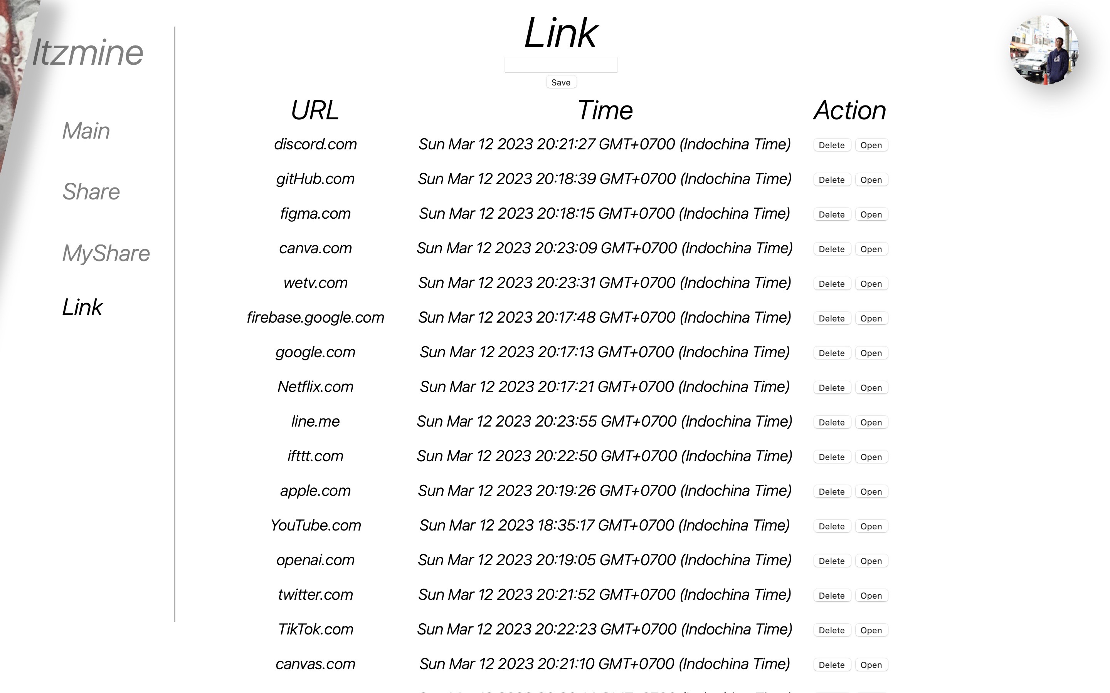
หน้าLINK

Slide 16
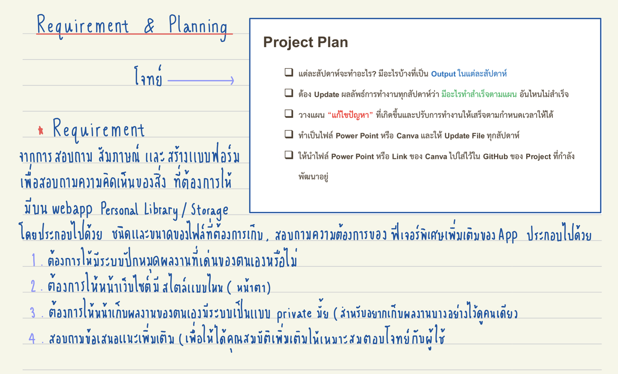
FUNCTION from Requirement

Slide 17
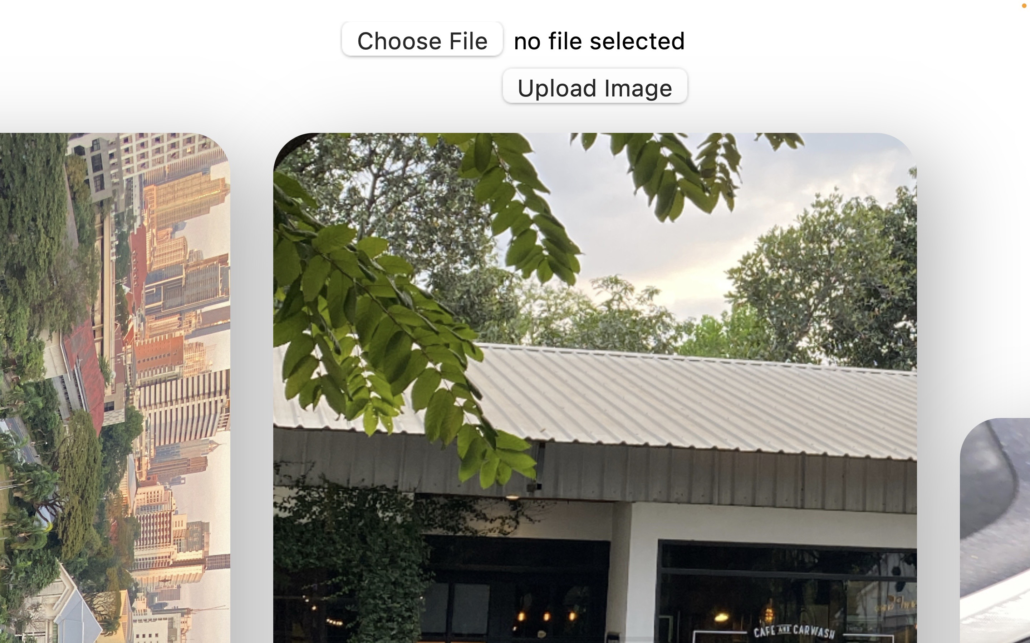
การเพิ่ม และลบรูป

Slide 18
การ เพิ่ม ลบ link

Slide 19
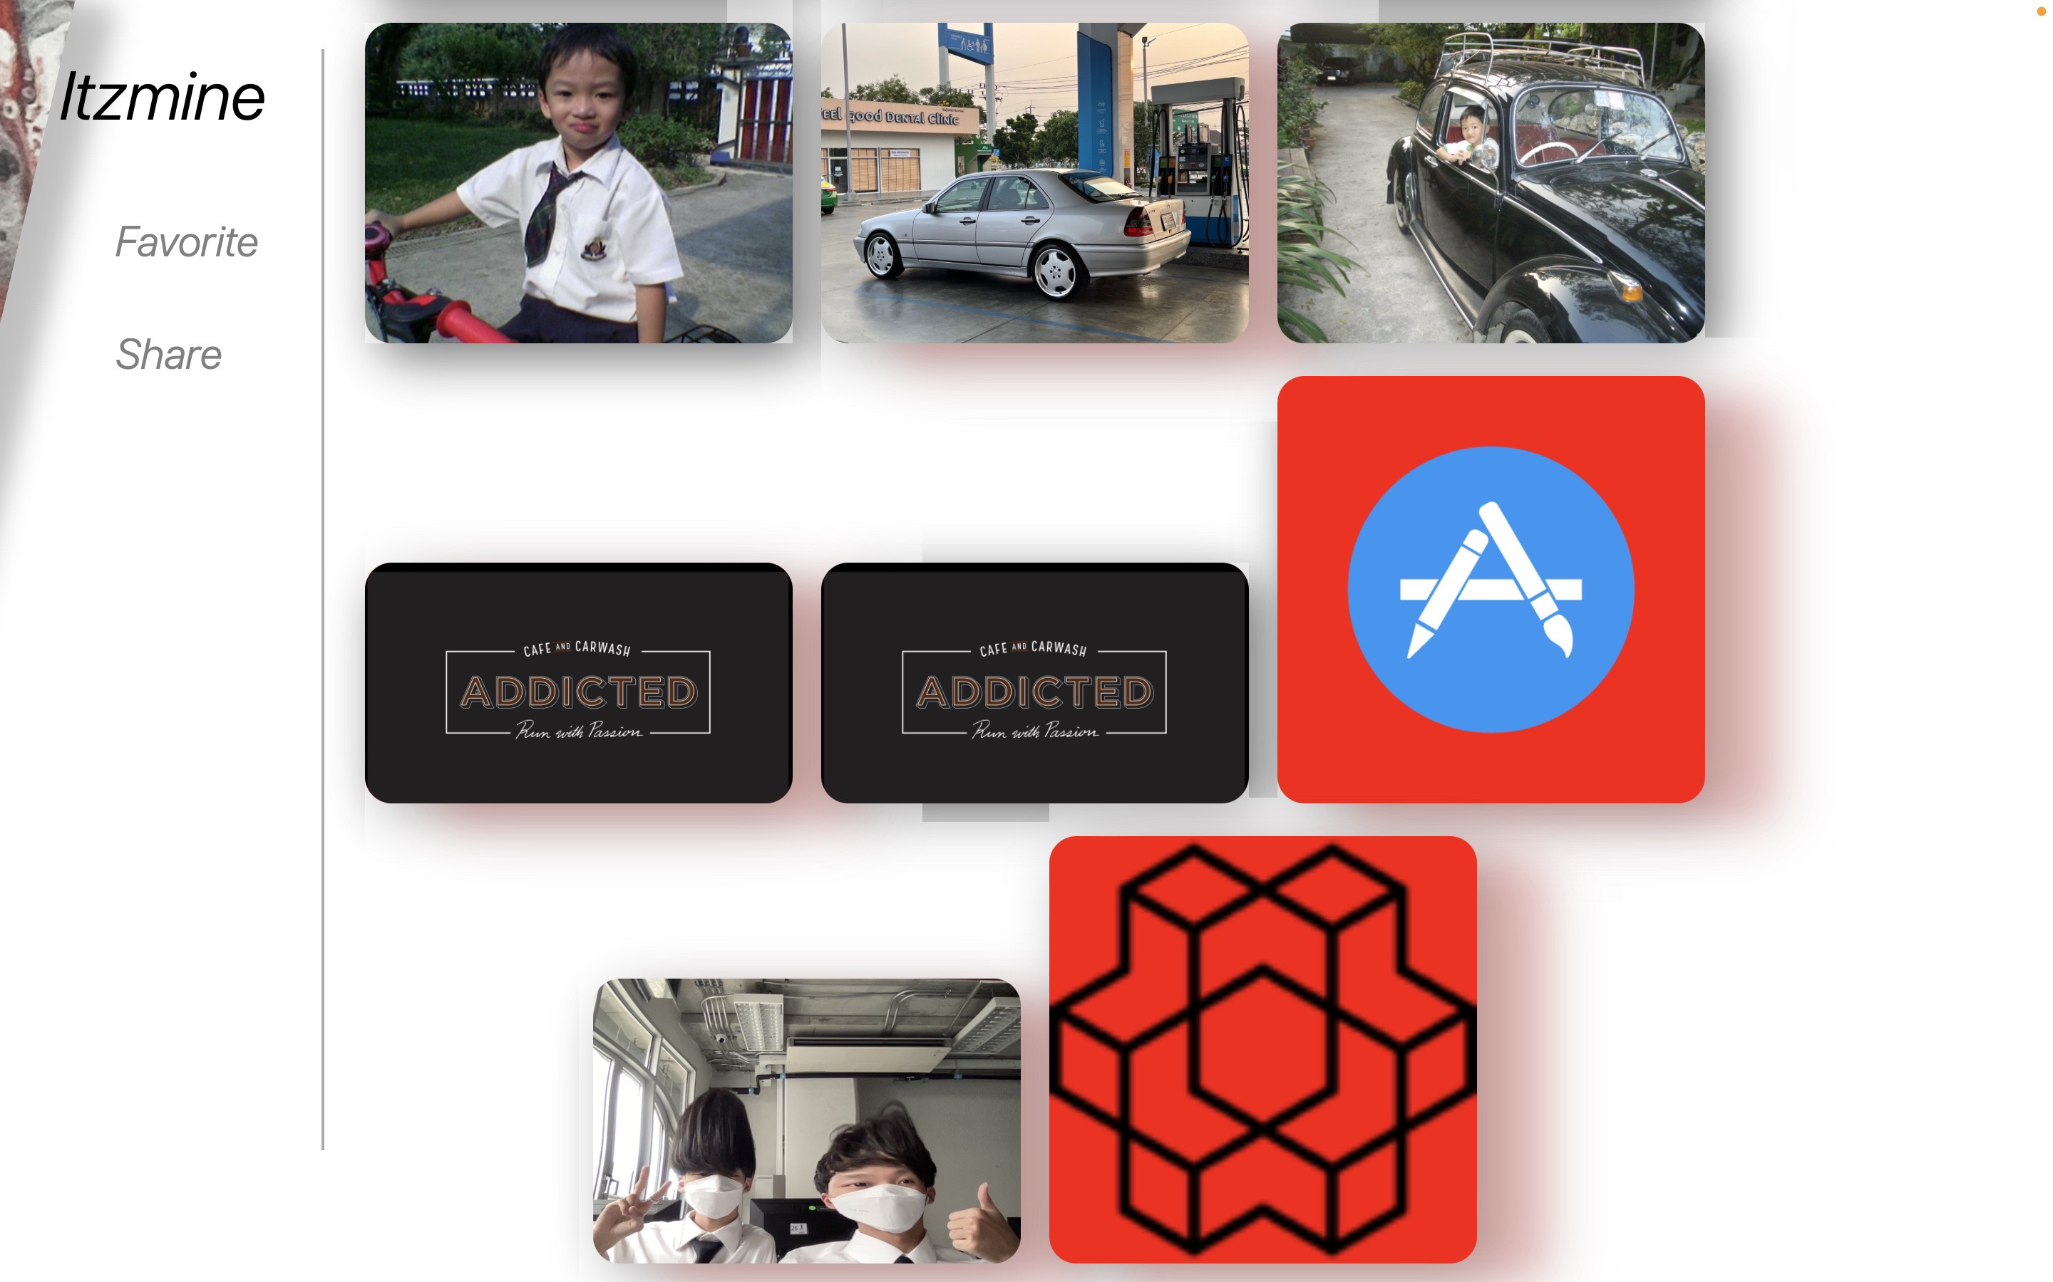
การ pin

Slide 20
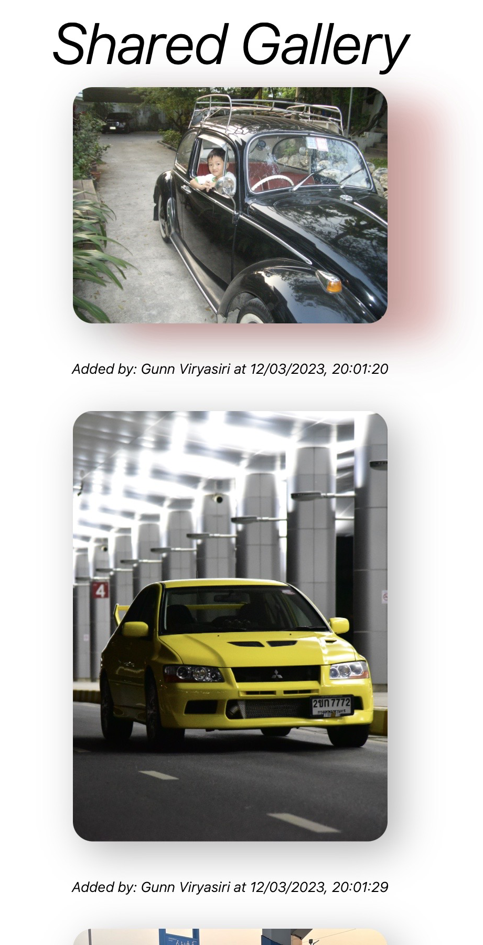
การเรียงรูปโดยตามเวลาล่าสุดขึ้นก่อน
ยกเว้นการ pin

Slide 21
WEEK5
_____________________________________________________________
แก้ปัญหาที่พบหลังการทำทดสอบและ debug

Slide 22
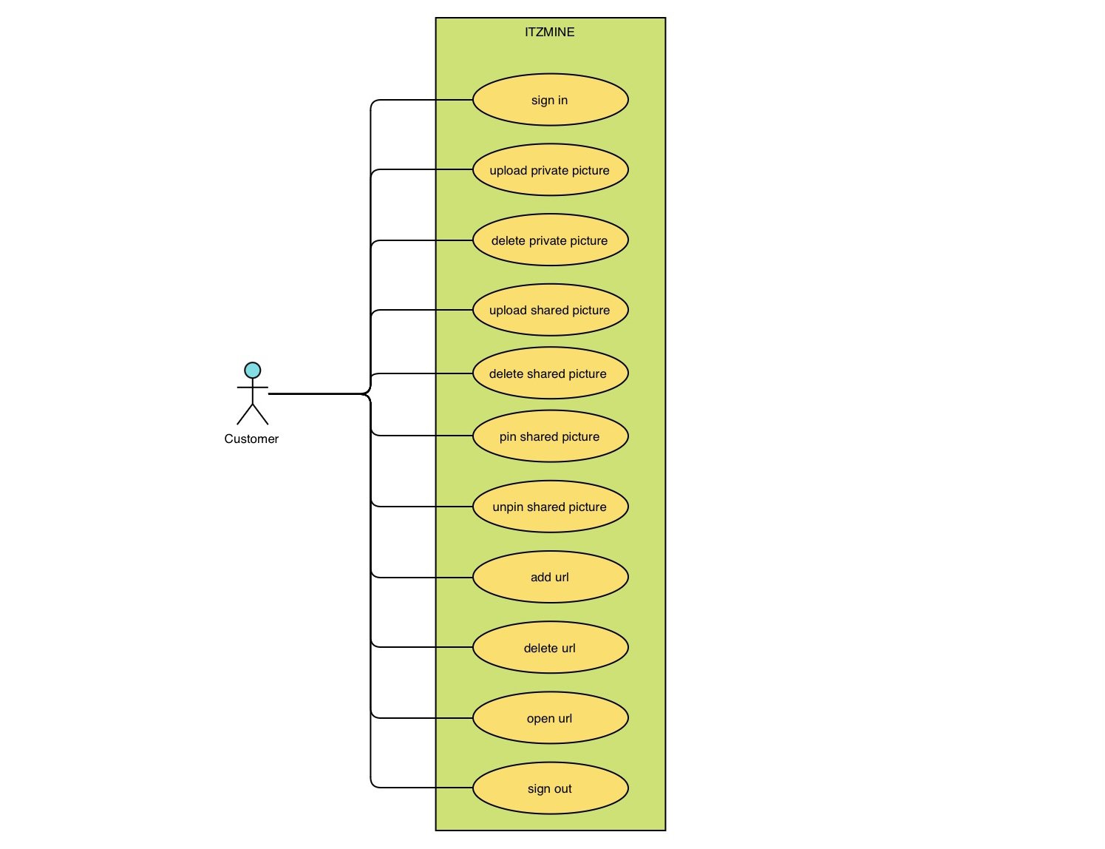
USE CASE
_____________________________________________________________

Slide 23
ทดลองชมได้เลยครับ
_____________________________________________________________

Slide 24
THANKS FOR TODAY

